Slide 1
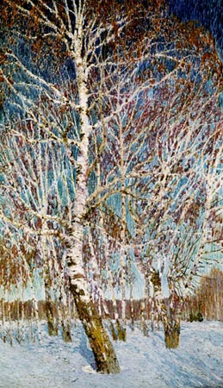
Игорь Грабарь «Февральская лазурь»

Slide 2
История создания картины.
“Я стоял около дивного экземпляра березы, редкостного по ритмическому строению ветвей. Заглядевшись на нее, я уронил палку и нагнулся, чтобы ее поднять. Когда я взглянул на верхушку березы снизу, с поверхности снега, я обомлел от открывшегося передо мной зрелища фантастической красоты: какие-то перезвоны и перекликания всех цветов радуги, объединенные голубой эмалью неба. Природа как будто праздновала какой-то небывалый праздник лазоревого неба, жемчужных берез, коралловых веток и сапфировых теней на сиреневом снегу”.

Slide 3
- Почему картина называется “Февральская лазурь”?
- Какова основная палитра картины?
- Почему именно белый и голубой цвета используются художником?

Slide 4
Лазурь:
А) светло-синий цвет. Бледна, как лилия в лазури васильков. (Батюшков)
Б) цвет неба, моря. Под ним струя светлей лазури. (Лермонтов)
В) небесная лазурь. Надо мной в лазури ясной светит звездочка одна. (Пушкин)
Г) краска светло-синего цвета. Берлинская лазурь.

Slide 5
- Что изображено на переднем плане картины?
- Символом чего является береза?
- Что вы чувствуете, когда смотрите на картину Грабаря “Февральская лазурь”?
- Какие эмоции у вас вызывает береза, написанная художником на первом плане?
- Рассмотрите небо, есть ли на нем облака?
- Как меняется цвет неба к горизонту?
- Рассмотрите снег. Меняется ли его цвет на солнце и в тени?
- Какие цвета использует художник? Почему?
- Подберите словарь цветов и оттенков по картине.

Slide 6
11. Предметы изображения.
Небо: вверху, на горизонте.
Снег: на солнце, в тени.
Береза: ствол, ветви.
12. Слова – помощники.
Небо: лазоревое, синее, голубое, бездонное.
Снег: белоснежный, жемчужный, лазоревый.
Снег: искрится, блестит, сверкает, сияет.
13. Синонимы – помощники.
Художник – живописец, пейзажист, автор картины.
Художник – изобразил, написал, создал картину.
Картина – пейзаж, полотно, репродукция.
Береза – русская красавица, символ русских лесов.
14. Выражения – помощники.
Любовь художника к изображению радостного состояния природы.
Праздник света.
Восхищение русской красавицей.
Жемчужные переливы белого и голубого.
Кружевное переплетение ветвей.
Лазурное небо.
Предчувствие весны.

Slide 7
План сочинения
Автор картины И.Э.Грабарь.
Время года, изображенное на картине.
Предметы изображения автора:
береза на переднем плане (ее строение, цвет ствола, ветвей)
деревья на заднем плане
Изображение неба, снега около деревьев.
Какое настроение вызывает картина?

Slide 8
